Slide 1
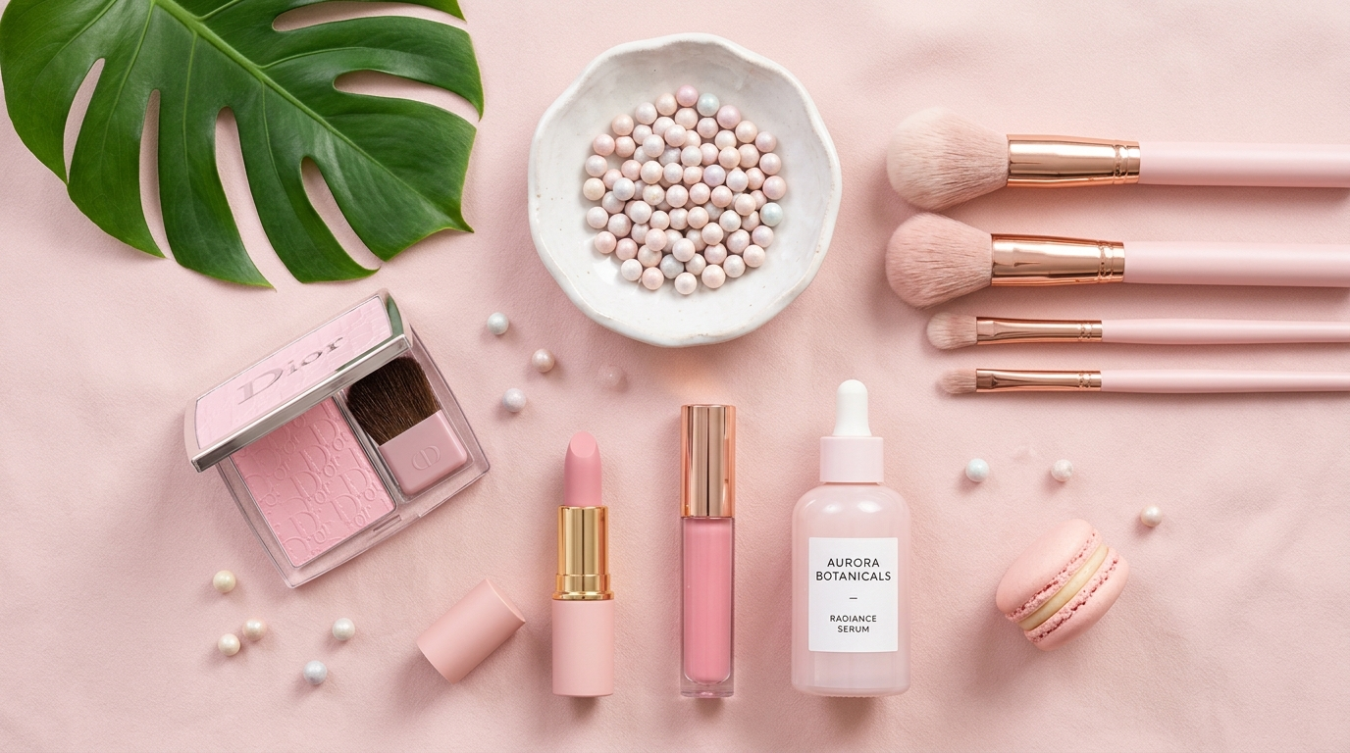
※ 상기 작업물은 이해를 돕기위한 가상의 데이터입니다
CELLAPURE BIOLABS | 2026 OFFICIAL DECK
COSMETIC
& MAKE UP
Beauty & Derma Proposal ────────────────────
차세대 바이오 리페어 앰플 신제품 제안서
CellaPure™ Bio-Barrier Repair Ampoule
50nm 나노-리포솜 침투 공법 & 4대 대조군 정밀 비교 임상 분석 보고서

Slide 2
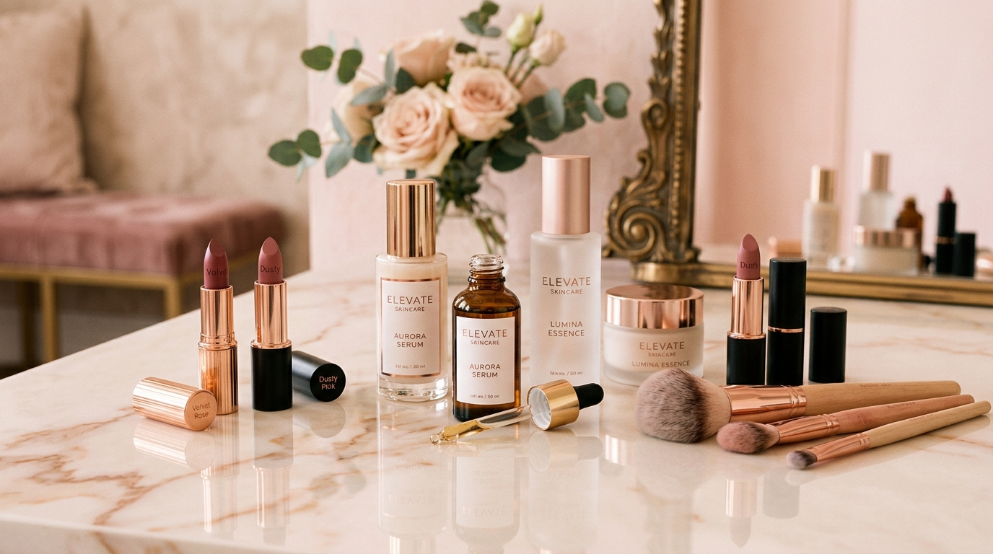
※ 상기 작업물은 이해를 돕기위한 가상의 데이터입니다
PRODUCT CHARACTERISTICS
COSMETIC FEATURES 차세대 바이오 리페어 앰플 3대 핵심 특징
01
50nm 나노-리포솜 침투 공법
Ultra-Micro Nano Liposome
일반 모공(20,000nm)의 1/400 미세 캡슐레이션으로 각질층 30층을 무자극 통과하여 기저층까지 유효성분 직접 전달
4.8배 (480%)
진피층 침투 유효율 향상
02
병풀 엑소좀 72% 고농축
Centella Asiatica Exosome
정제수(0%)를 전면 배제하고 세포 간 신호전달 나노 소포체인 병풀 엑소좀을 72% 고함량 적용하여 손상 장벽을 초고속 복구
720,000 ppm
순수 엑소좀 원액 함유
03
무자극 3중 장벽 코팅
Lamellar Liquid Crystal
세라마이드·콜레스테롤·지방산(3:1:1)의 생체 모사 라멜라 액정 구조가 피부 지질막과 결합하여 수분 증발(TEWL) 원천 차단
0.00 완전 무자극
독일 더마 5-Star 획득

Slide 3
※ 상기 작업물은 이해를 돕기위한 가상의 데이터입니다
COMPARATIVE STUDY | 4-WAY BENCHMARK
Cosmetic Brand · 대조군 제품비교 분석표
평가 항목 | ★ 본 제품 (셀라퓨어) | 대조군 A (럭셔리 E사) | 대조군 B (H&B 1위 C사) | 음성 대조군 (Placebo)
핵심 원료 & 베이스 | 병풀 엑소좀 72% + 세콜지 3:1:1 | 비피다 발효용해물 10% | 병풀추출물 10% (정제수) | 정제수 + 글리세린 기제
피부 침투 메커니즘 | 50nm 나노-리포솜 (표피 기저층) | 마이크로 캡슐 (각질층 중상부) | 일반 수용액 (각질 표면층) | 단순 도포 (각질층 미투과)
24h 손상장벽 회복률 | 89.4% (즉각 개선) | 68.2% | 52.1% | 14.3% (자연 치유)
피부 자극 지수 | 0.00 (완전 무자극) | 0.08 (미자극 · 인공향) | 0.02 (저자극) | 0.00 (무자극)
제형 흡수 속도 | 12초 (잔여감/끈적임 0%) | 28초 (유분감 잔여) | 18초 (수분 증발 빠름) | 35초 (단순 건조)
소비자 판매가 (50ml) | 68,000원 (합리적 프리미엄) | 185,000원 (고가) | 32,000원 (보급형) | - (비매품 대조군)
● 장벽 복구 우위: +31.1% vs 럭셔리 E사 | ● 가격 경쟁력: 63.2% 세이브 (18.5만 → 6.8만) | ● 성분 클린도: 전성분 EWG Green 100%

Slide 4

※ 상기 작업물은 이해를 돕기위한 가상의 데이터입니다
CLINICAL STUDY & VALIDATION
4-Week Clinical Trial
20~40대 성인 여성 30인 대상 28일간 이중맹검 인체적용시험 결과
1. 손상 피부 장벽 회복률 (28일 TEWL 측정)
■ 셀라퓨어: 89.4% 개선 (압도적 회복 우위)
□ 대조군 A: 68.2% | 대조군 B: 52.1%
2. 피부 기저층 속보습 수분도 개선율
■ 셀라퓨어: +74.8% 수분량 증가
□ 대조군 A: +61.5% | 대조군 B: +39.2%
3. 붉은기 진정 소요일: 2.1일 (대조군 A 4.3일 대비 2배 신속)
4. 피부 자극 지수: 0.00 완전 무자극 (독일 더마 5-Star 획득)
Clinically Proven Bio-Barrier Solution

Slide 5
※ 상기 작업물은 이해를 돕기위한 가상의 데이터입니다
GO-TO-MARKET STRATEGY
2026 Launch Roadmap
Q1 2026
포뮬러 완성 & 인증
독일 더마테스트 인증
식약처 미백·주름 이중기능성
Q2 2026
공식 런칭 & 에스테틱
자사몰 & 프리미엄 H&B 입점
전국 120개 피부과 제휴
Q3 2026
라인업 확장
바이오 배리어 크림 런칭
피부과 시술 후 전용 키트
Q4 2026
글로벌 시장 진출
일본 큐텐/라쿠텐 런칭
미국 아마존 K-더마 진출

